Slide 1
Themenüberblick
Grundlagen des Projektmanagements
Projektorganisation- und planung
Operatives Projektmanagement
Das SCRUM-Modell
Team und Selbstorganisation
Projektcontrolling- und dokumentation
MS-Project als Steuerungshilfe

Slide 2
Gliederung
Projektorganisation und -planung
Projektorganisation
Aspekte der Organisation im Unternehmen
Organisationsformen
Projektorganisationsformen
Projektplanung
Projektphasen und Meilensteine
Agile Prinzipien

Slide 3
Projektorganisation und Planung
Studie: Gründe für das Scheitern von Projekten
Ergebnis der Forrester Studie von 2012
»» ¾ aller Projekte scheitern««
Hauptursachen für das Scheitern... liegen in der Startphase:
Ziele und Anforderungen unklar
Ressourcen fehlen
Projektplanung unzureichend

Slide 4






Projektorganisation und Planung
Begriffliche Abgrenzung – Definition / Aspekte der Organisation (2)
Unternehmensorganisation
Gestaltung von Strukturen und Prozessen
Aufbauorganisation
Ablauforganisation
z.B.
Staborganisation
Divisionsorganisation
Matrixorganisation
z.B.
Informations-,
Dokumentations- und
Berichtswesen

Slide 5
Projektorganisation und Planung
Begriffliche Abgrenzung – Definition / Aspekte der Organisation (3)
Aufbauorganisation
Ablauforganisation
Dauerhaft wirksame aufgabenteilige organisatorische Struktur
Welche Organisationseinheiten (Stellen, Abteilungen, Sachmittel) gibt es?
Welche formalen statischen Beziehungen (Kompetenz, Weisungsbefugnis, Kommunikation) bestehen zwischen diesen Einheiten?
Klärt inhaltlich, WAS zu tun ist!
Ordnungsstruktur der in Raum und Zeit ablaufenden Arbeit zur Beschreibung des dynamischen Beziehungszusammenhangs der Aufgabenerfüllungsprozesse
Ergänzung der Aufbauorganisation um die dynamischen, raumzeitlichen Aspekte
Beschreibt, WIE die Aufgabe
zu erfüllen ist!

Slide 6



Projektorganisation und Planung
Bausteine der Organisation im Unternehmen/ Aspekte der Organisation (4)
Hierarchische Ordnung Aufgabenteilung
Koordination
Kompetenz und Verantwortung
Kommunikationsstrukturen Informationsstrukturen

Slide 7
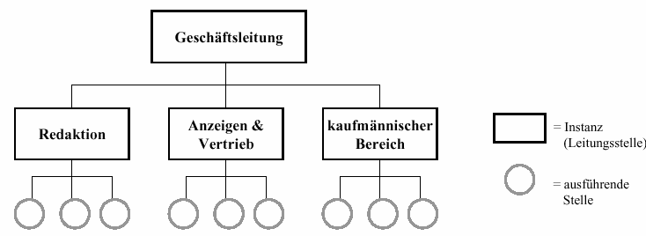
Die Organisation – Ansätze und Theorien
Einliniensystem

Slide 8
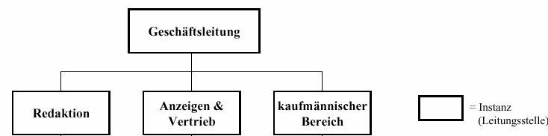

Die Organisation
Mehrliniensystem
z.B.
Sachbearbeiter Einkauf
Sachbearbeiter Buchhalter Personal
Drucker
Weisungsbefugnisse von mehreren Instanzen

Slide 9
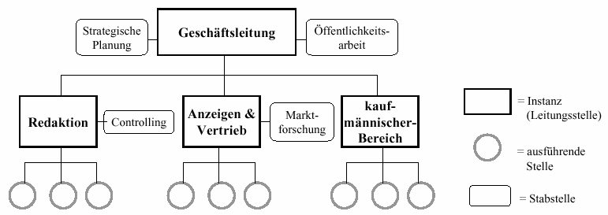
Die Organisation – Ansätze und Theorien
Stabliniensystem
Stabstellen
nehmen unterstützende Funktionen wahr
sind daher einer Instanz seitlich zugeordnet
keine Anordnungs- sondern nur Beratungsfunktion

Slide 10
Die Organisation – Ansätze und Theorien
Die Matrix-Organisation
Kennzeichen: Zwei übereinander gelagerte Leitungssysteme =
zweidimensionales Mehrliniensystem – Verrichtungsgliederung und Objektgliederung in einem Modell
produktbezogenes Entscheidungssystem
Unternehmens-leitung
Beschaffung
Fertigung
Marketing
Verwaltung
Produkt- Manager A
Produkt- Manager B
Produkt- Manager C
funktionsorientiertes Entscheidungssystem

Slide 11
Projektorganisation und Planung – Organisationsformen 4
Übersicht ausgewählter Organisationsformen
hoch
Strategische Netzwerke/Kooperation
Virtuelle Organisation
Marktunsicherheit
Marktvernetzung: Kunde-Lieferant
Strategische Allianzen: Wettbewerber
Joint ventures: Partner
Aufgabenorientierte Ad-hoc-Teams
Aufgabenorientierte Ad-hoc-Kooperation
Hierarchische Organisation
(Divisionale) Gruppenorganisation
niedrig
Koordinationsaufgabe
Modulare Organisation
Prozessorientierung
Massenproduktion
Standardisierte Dienstleistungen
niedrig
Produktkomplexität
hoch

Slide 12

Projektorganisation und Planung - Projektorganisationsformen
Projektorganisation
ist die mit der Durchführung eines Projektes
beauftragte Organisation und ihre
Eingliederung in die bestehende Firmenorganisation.
Ziele
Ziel ist, mit den verfügbaren Kapazitäten (Personal, Mittel, Zeit, Kosten, …) die effektive und effiziente Erfüllung des Planungsauftrages (im Sinne des Kunden/ Unternehmen) zu gewährleisten.
Wahl der Projektorganisationsform

Slide 13
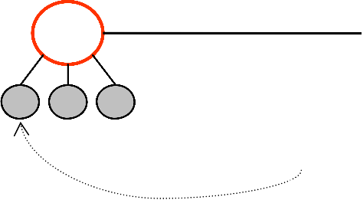
Projektorganisation und Planung - Projektorganisationsformen
Reine Projektorganisation (PO)
Projektleiter (PL) besitzt formal alle notwendigen Kompetenzen
Mitarbeiter (MA) arbeiten voll (auf Zeit) für das Projekt
MA erhalten Anweisungen nur vom PL
Vorteile:
PL und Stab fühlen sich verantwortlich
Fachtechnischer Heimathafen (flexibles Personal, Spezialwissen)
Zielgerichtete Koordination verschiedener Interessen
Nachteile:
Schwierig an Spezialisten zu kommen
MA werden zurückgehalten
Karriere nach dem Projekt?
Fehlende Anreizsysteme

Slide 14

Projektorganisation und Planung - Projektorganisationsformen
Projektkoordinations-Organisation (PKO)
Primärorganisation bleibt bestehen
PL entspricht einer Stabsstelle (keine Entscheidungs- und Weisungsbefugnis), keine Verantwortung
Reines Controlling
Vorteile:
Hohe Flexibilität des Personals (unterschiedlicher Einsatz möglich)
Erfahrungsaustausch über verschiedene Projekte einfach
Keine organisatorischen Umstellungen
Nachteile:
Niemand fühlt sich verantwortlich.
Geringe Reaktionsgeschwindigkeit bei Störungen (Linien)
Geringes Bedürfnis, Schwierigkeiten gemeinsam zu überwinden

Slide 15
Projektorganisation und Planung - Projektorganisationsformen
Einfluss-Projektorganisation
Mischung aus reiner PO und PKO
Häufigste Form in der Praxis
Verantwortung und Kompetenzen werden projektbezogen zwischen PL und Linieninstanzen aufgeteilt
Vorteile:
PL und Stab fühlen sich verantwortlich
Fachtechnischer Heimathafen (flexibles Personal, Spezialwissen)
Zielgerichtete Koordination verschiedener Interessen
Nachteile:
Gefahr für Kompetenz-Konflikte zwischen Linie und Projekt
Verunsicherung von Vorgesetzt. und MA
Hohe Anforderung an die Kommunikations- und Informationsbereitschaft
Hohe Qualität der MA

Slide 16
Projektorganisation und Planung – Was ist anders im agilen Projekt?
Eine Übersicht
Agilität und Ziele
Grundsätze der Planung für agile Projekte
Was verändert sich in der Dokumentation?
Was verändert sich im Team?
Verantwortungsverteilung verändert sich
Erfolgsfaktor Mensch
Jeder braucht ein anderes Maß an Freiheit
Ohne Wissen und Disziplin funktioniert es nicht
Menschen formen Prozesse

Slide 17
Projektorganisation und Planung – Was ist anders im agilen Projekt?
1. Agilität und Ziele für Projekt(e)
Agile Projektmanager achten
auf Freiräume ➔ Eigenverantwortlichkeit und Motivation setzen eine klare Ziel- orientierung voraus
auf Ergebnisorientierung ➔ um Ergebnisse vereinbaren zu können, müssen Ziele und Richtung bekannt sein
auf Angemessenheit ➔ ohne eine inhaltliche Zielsetzung lassen sich Alternativen nicht bewerten
Agiles Projektmanagement benötigt klare, eindeutige und verbindliche Ziele!

Slide 18
Projektorganisation und Planung – Was ist anders im agilen Projekt?
2. Grundsätze der Planung für agile Projekte
Wichtigste Bezugspunkte für Planung sind Anforderungsmodell und Systemarchitektur,
Planung erfolgt stufenweise (Produkt, Release, Iterationen), Details zur richtigen Zeit,
Planung orientiert sich strikt an prüfbaren Ergebnissen
Prinzipien des Timeboxing werden konsequent angewandt,
Schnelles, konsequentes Feedback wird gezielt zur Verbesserung von Planungsprozess und Planungsqualität genutzt,
Adaptive Planung (kontinuierlicher Prozesse).
Realisierung im Kleinen – Denken im Ganzen Planung ist flexibler, aber aufwendiger, Offen sein für Änderungen statt festhalten an starren Vorgaben!

Slide 19
Projektorganisation und Planung – Was ist anders im agilen Projekt?
3. Was verändert sich in der Dokumentation?
Dokumentation
Ziel ändert sich: Unterstützung der Kommunikation ist wichtiger als Wissenstransfer, daher weniger und nicht zwingend vollständige Dokumentation.
Weniger Dokumentation möglich durch schnelle Realisierung, sofortige Ableitung von Testfällen und unmittelbare Einbeziehung des Kunden.
Quintessenz
Dokumente nicht mehr als Instrument zur Verfolgung des Projektfortschritts geeignet.
Zurückfahren von Dokumentation erfordert Zunahme der direkten Kommunikation ➔ Wissenstransfer sichern.
Doku

Slide 20

Projektorganisation und Planung – Was ist anders im agilen Projekt?
4. Was verändert sich im Team
Agile Prozesse brauchen Teams mit gleichwertigem Wissen
Vom Spezialwissen zum Allgemeinwissen
Statt Spezialisten mehr Generalisten
Kopfmonopole vermeiden
Big Picture sollte jeder verinnerlicht haben
Leistung und nicht Rollen führen zu Anerkennung
Teamsprecher vs. Teamleiter:
Kontaktperson koordiniert wer an einem bestimmten Meeting teilnimmt
Führungsaufgaben müssen jederzeit im Projekt übernommen werden, jede Minute, von jedem im Team

Slide 21

Projektorganisation und Planung – Was ist anders im agilen Projekt?
5. Verantwortungsverteilung verändert sich
Jeder ist für seine Aufgabe gesamtverantwortlich
Jeder trägt Verantwortung für das gesamte System
Jeder trägt Verantwortung für Prozesse im Projekt
➔ Beispiel: Collective Ownership
Fazit:
Jeder steuert mit ➔ dies bedeutet in der Regel für alle im Projekt Umdenken und Lernen
Nicht jeder nimmt die übertragende Verantwortung an

Slide 22
Projektorganisation und Planung – Was ist anders im agilen Projekt?
6. Erfolgsfaktor Mensch
Die größten Probleme bei unserer Arbeit sind keine technologischen Probleme, sondern soziologische Probleme.
Software- und Systementwicklung ist ein kreativer Prozess, bei dem Menschen (unter Ausnutzung professioneller Hilfsmittel) Lösungen für vorhandene Probleme suchen.
„Meine Idee ist besser als Deine!“
„Was gefällt ihm jetzt wieder nicht!“
Inputs

Slide 23
Ego – is - mus
Ich-Zentrierung um jeden Preis
Ego – zentrik
Ich-Zentrierung unter Berücksichtigung anderer Interessen
Al-tero-zentrik
DU-Zentrierung der Andere im Mittelpunkt unter Berücksichtigung eigener Interessen
Al-tru-ismus
Der andere um jeden Preis – Helfer-Syndroms

Slide 24
Projektorganisation und Planung – Was ist anders im agilen Projekt?
6a. Jeder braucht ein anderes Maß an Freiheit
Unerfahrene Projektbeteiligte
Benötigen Unterstützung durch Erfahrene
Benötigen klare Vorgaben & Regeln
Erfahrene Projektbeteiligte
Benötigen weniger Vorgaben, aber eindeutige, verbindliche Rahmenbedingungen
Möglichkeit des individuellen Spielraums bieten
Eingearbeitete Projektbeteiligte
Benötigen Unterstützung in Teilbereichen
Nutzen Vorgaben als Orientierung
Achten Sie bei der Auswahl Ihres Vorgehens auf alle Facetten Ihrer Mitarbeiter!

Slide 25
Projektorganisation und Planung – Was ist anders im agilen Projekt?
6b. Ohne Wissen und Disziplin funktioniert es nicht
Wissen
Werte und Prinzipien müssen allen bekannt sein
gute Kenntnis der Organisation & der eigenen Rolle
Denken im Ganzen
Agiles Management erfordert Charakter
Ehrlichkeit, Vertrauen, Mut, Konsequenz
Agiles Management erfordert Erfahrung
Disziplin
Denken Sie an Sport oder Musik – ohne Disziplin und Übung kein Erfolg
Erst wenn die Grundregeln beherrscht werden, entsteht Raum für Flexibilität, Kreativität und Innovation
Auswählen, Kombinieren, Anpassen, Umsetzen, Zurückschauen, Reflektieren und Lernen

Slide 26
Projektorganisation und Planung – Was ist anders im agilen Projekt?
6c. Menschen formen Prozesse
Wissen und Disziplin
Kommunikation
Das Team
Unternehmens-Kultur
Augenmaß

Slide 27
Projektorganisation und Planung – klassisch versus agil
Klassisch | Agil
Anforderungen zu Beginn bekannt | Anforderungen zu Beginn unscharf
Änderungen im Projektverlauf schwierig | Änderungen im Projektverlauf eingeplant
Hohe Kosten bei späteren Änderungen | Mäßige Kosten bei späteren Änderungen
Anforderungsbeschreibung aus Expertensicht (meist technisch) | Anforderungsbeschreibung aus Kundensicht (Anwendungsfälle)
Sequenzieller Entwicklungsprozess | Iterativer Entwicklungsprozess
Starrer PM-Prozess | Fortlaufende Prozessverbesserungen
Kunde sieht nur Endergebnis | Kunde bewertet Zwischenergebnisse
Wenn es eng wird, eher Meilensteine schieben | Wenn es eng wird, eher Aufwand verringern
Große Teams möglich | Relativ kleine Teams nötig
Klare Hierarchie | Selbstorganisierte Teams
Viele Spezialisten im Team | Viel gemeinsame Verantwortung
Team sitzt verteilt und ist oft in mehreren Projekten tätig | Team sitzt zusammen und hat Fokus auf ein Projekt
Aufgaben von oben zuteilen | Aufgaben selbständig übernehmen
Viel Kommunikation über Dokumente und lange Meetings | Viel informelle Kommunikation und Stand up Meetings
Aufwandschätzung durch Projektleiter und Experten | Aufwandsschätzung gemeinsam im Team
Quelle: Jörg Preußig, Agiles Projektmanagement, Haufe-Verlag, Freiburg 2015

Slide 28
Gliederung
Projektorganisation und -planung
Projektorganisation
Aspekte der Organisation im Unternehmen
Organisationsformen
Projektorganisationsformen
Projektplanung
Projektphasen und Meilensteine
Agile Prinzipien

Slide 29
Projektplanung - Projektphasen
Phasenmodell im Projektmanagement
Initiierung
Analyse
Konzept
Test
Implemen-tierung
Freigabe durch Gatekeeper
Entscheidungspunkte

Slide 30
Projektplanung - Projektphasen
Ergebnisse bei der Projektplanung
Aufgabenstellung
Planungsphasen
Planungsergebnisse
Beschreibung des Projektes
Planung der Planung
Strukturanalyse
Ablaufanalyse
Zeitanalyse
Kapazitätsanalyse
Kostenanalyse
Einnahmen- und Ausgabenplanung
Zusammenstellung der Planungsunterlagen und Auftragsvergabe
Pflichtenheft (Projekt-Charta)
Planungsplan
Projektstrukturplan
Ablaufplan
Terminplan
Kapazitätsplan
Kostenplan
Finanzmittelbedarfsplan
Aufträge und Verträge
Realisierung

Slide 31

Projektplanung - Meilensteine
Phasenentscheidung
Vergleich und Bewertung des Geplanten mit dem Erarbeiteten (Soll-Ist-Vergleich)
Bewertung der Phase (Zielerreichung, Abweichung)
Information über Projektstand
evtl. Anpassung der Projektziele an äußere und innere Veränderungen
Möglichkeit des Abbruchs für nicht lohnende Projekte
Meilensteine
wichtige Ereignisse im Projektablauf
definiert als Anfang oder Ende von Schlüsselvorgängen
Meilensteintermine und Abhängigkeiten ergeben sich aus dem Netzplan

Slide 32
Projektplanung – klassisch versus agil
Planungsprozess agil
User Stories
Planning Poker
Task Board
PM-
Prozess
Initiierung
Planung
Durch-führung
Test
Implemen-tierung
Kick off Meeting
Projekt-strukturplan
Meilenstein-diagramm
Planungsprozess klassisch

Slide 33
Projektplanung – agile Prinzipien
Prinzipien | Beschreibung
Iterationen | Produkte werden schrittweise entwickelt. Nach jedem Schritt wird Rückmeldung vom Kunden eingeholt.
Inkremente | Nach einer Iteration bekommt der Kunde ein funktionierendes Teilprodukt zu sehen.
Einfachheit | Es werden nur die Arbeiten erledigt, die wirklich nötig sind.
Veränderung begrüßen | Veränderungen an den Anforderungen werden als normal betrachtet und möglichst als Chancen genutzt
Reviews | Der Kunde wird regelmäßig einbezogen und bekommt Teilprodukte zu sehen.
Retrospektiven | Der Prozess und die Zusammenarbeit im Projekt werden regelmäßig beleuchtet und verbessert.
Selbstorganisierte Teams | Teams organisieren sich selbst. Sie arbeiten dadurch effektiv und übernehmen hohe Verantwortung für das Projekt.
Kooperation von Fachexperten | Missverständnisse und Reibungsverluste in der Kommunikation werden durch direkte Zusammenarbeit vermindert.
Quelle: Jörg Preußig, Agiles Projektmanagement, Haufe-Verlag, Freiburg 2015

Slide 34
Aufgabe: Projektinitiierung
Kreieren Sie im Rahmen ihrer gegründeten Unternehmung ein Projekt.
Erarbeiten Sie dazu eine/ einen
Projektidee
Anlass, Bedarf, Problem,
Projektziele,
Abgrenzung (was wird NICHT gemacht?)
Projektnamen

